Slide 1



Постиндустриальный банкинг
Пять тенденций развития финансового сектора, которые игнорируют банкиры
Шуст Павел Михайлович

Slide 2





Наша деятельность

Slide 3




Slide 4
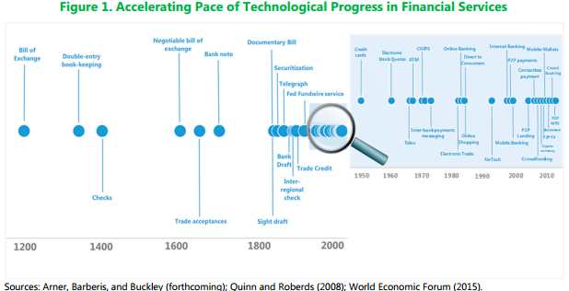

Slide 5


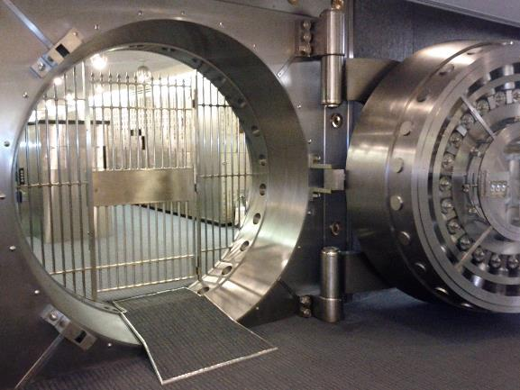
Банки как главные консерваторы

Slide 6
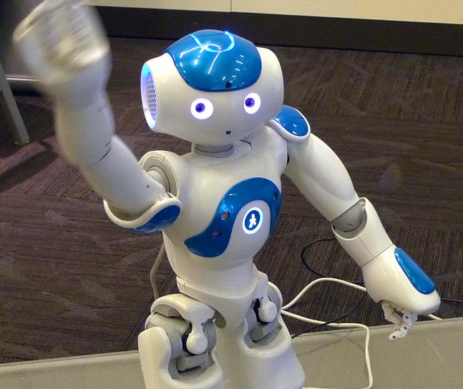

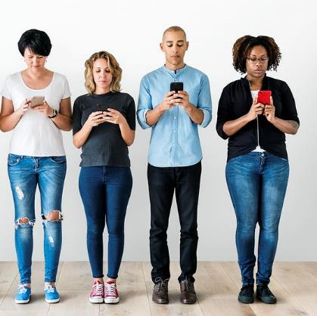

Новые обстоятельства
Изменения общества
Прогресс в технологиях
Автоматизация и роботизация

Slide 7
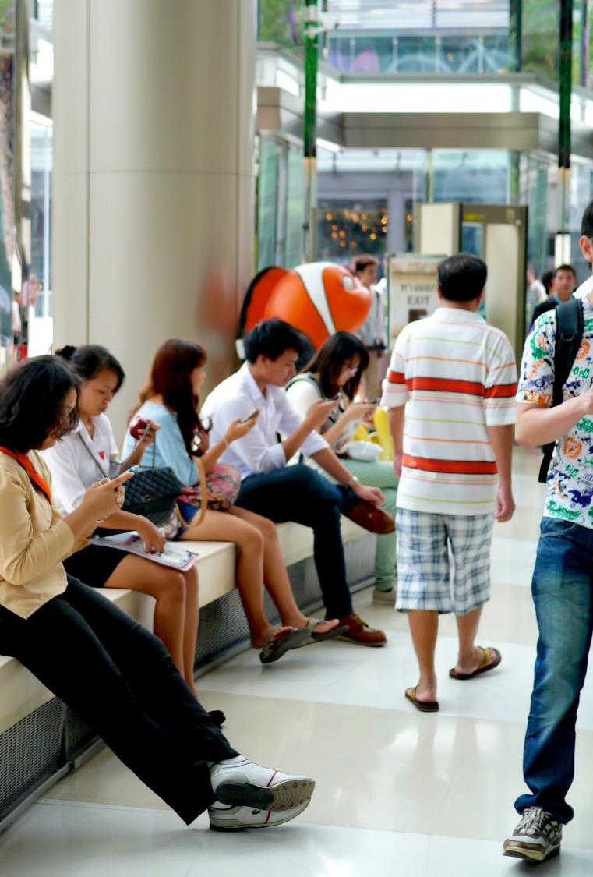
Высокие требования к качеству
Скорость = мгновенность
Потребление услуги в месте нахождения
Зависимость от мобильных устройств

Slide 8
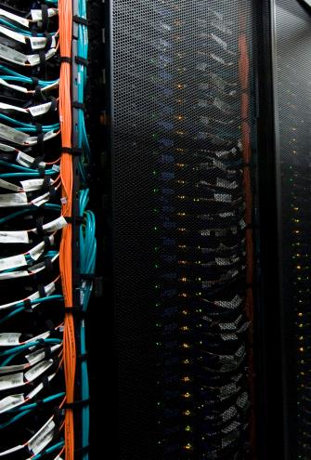
Универсальная коннективность
Скорость обработки и передачи данных
Возможность обработки больших массивов данных
Уберизация и девертикализация
Интерфейс – важный элемент услуги

Slide 9




Системы межбанковских расчетов
Системы нетто-расчетов
Расчеты в режиме реального времени

Slide 10
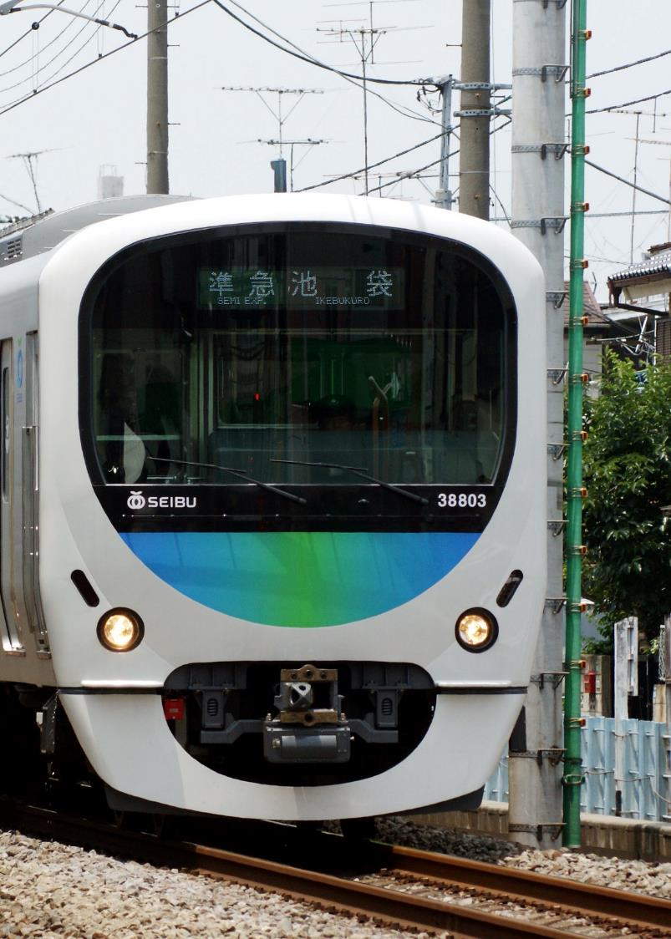

Тренд № 1
Стандартизация
Различия между стандартными финансовыми услугами стираются
Набор продуктов примерно одинаков

Slide 11

Тренд № 1
Стандартизация
Несмотря на банковское разнообразие, банки, по существу, используют одну и ту же общую инфраструктуру

Slide 12


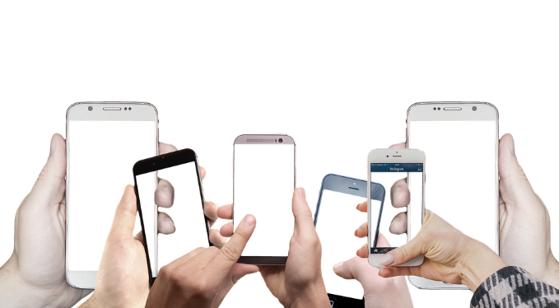
Другие отрасли
Интернет-провайдеры
Авиакомпании
Операторы сотовой связи

Slide 13

Директива ЕС о платежных счетах № 2014/92/ЕС
Единая терминология
Единый информационный документ
Единый стандарт раскрытия

Slide 14




Директива ЕС о платежных счетах
№ 2014/92/ЕС

Slide 15

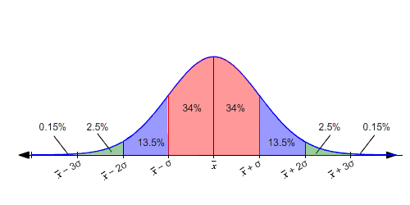


Стандартизация
= упрощение

Slide 16
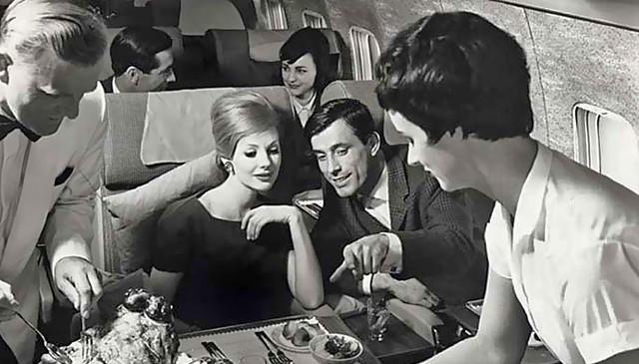
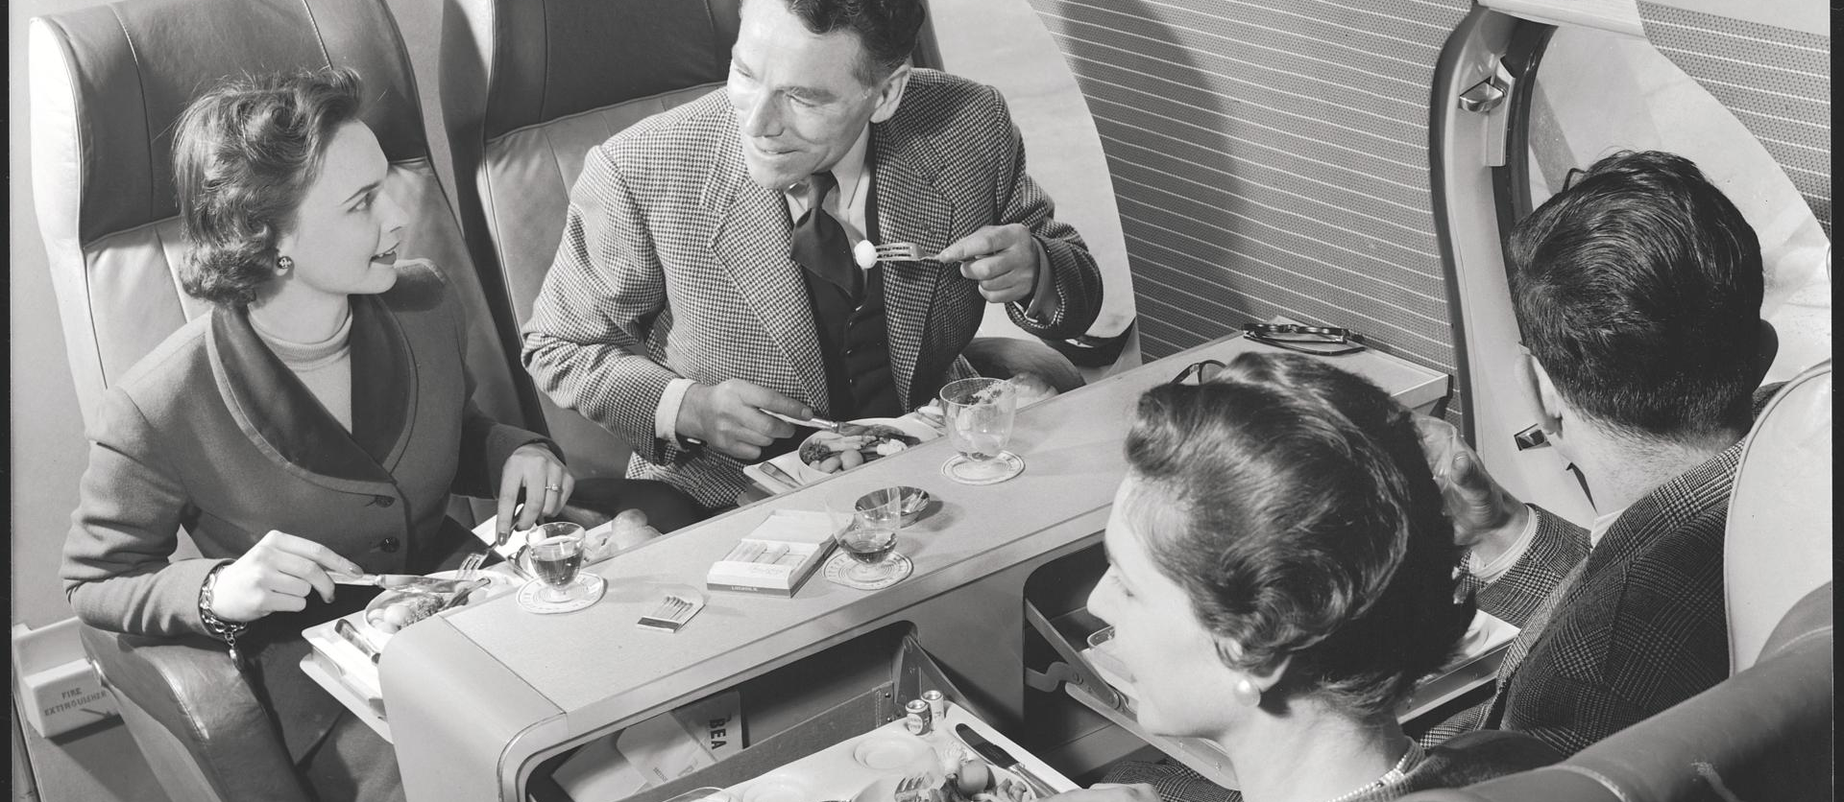

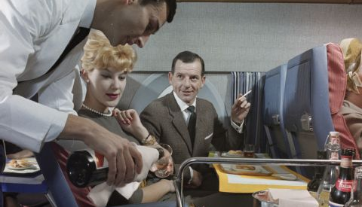
Эта фотография, автор: Неизвестный автор, лицензия: CC BY
Эта фотография, автор: Неизвестный автор, лицензия: CC BY-SA-NC
Эта фотография, автор: Неизвестный автор, лицензия: CC BY-SA

Slide 17
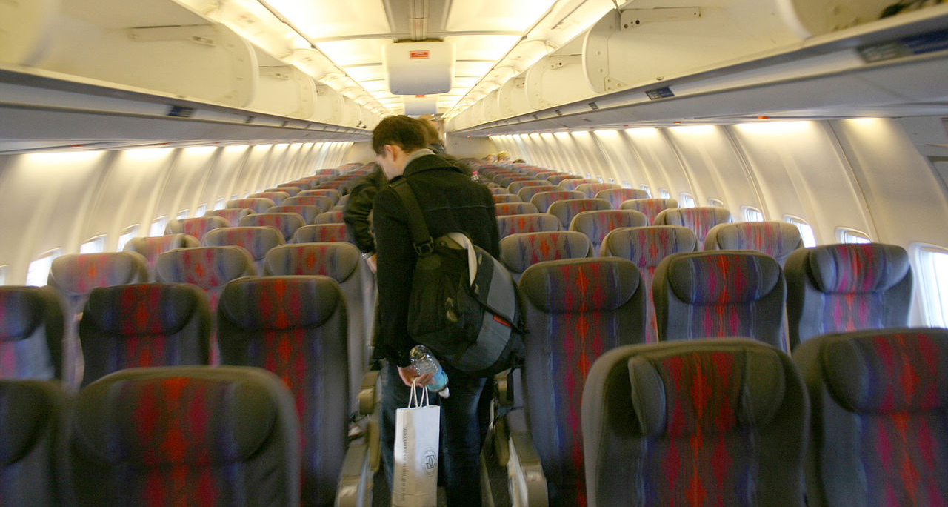

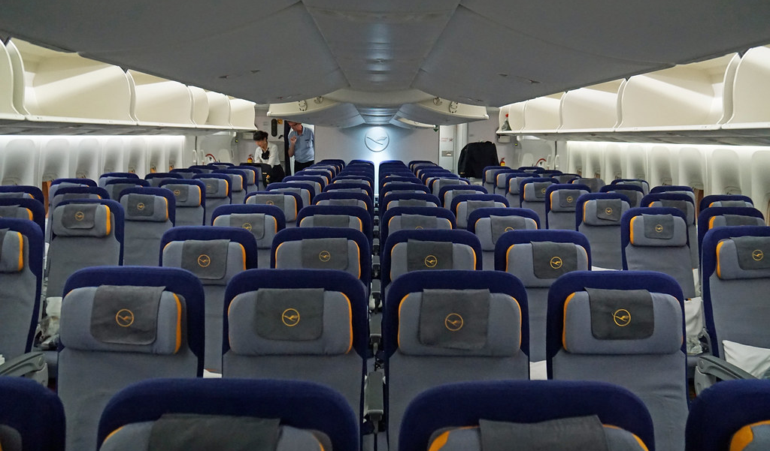

Эта фотография, автор: Неизвестный автор, лицензия: CC BY-SA
Эта фотография, автор: Неизвестный автор, лицензия: CC BY-SA
Эта фотография, автор: Неизвестный автор, лицензия: CC BY-NC
Эта фотография, автор: Неизвестный автор, лицензия: CC BY-SA

Slide 18
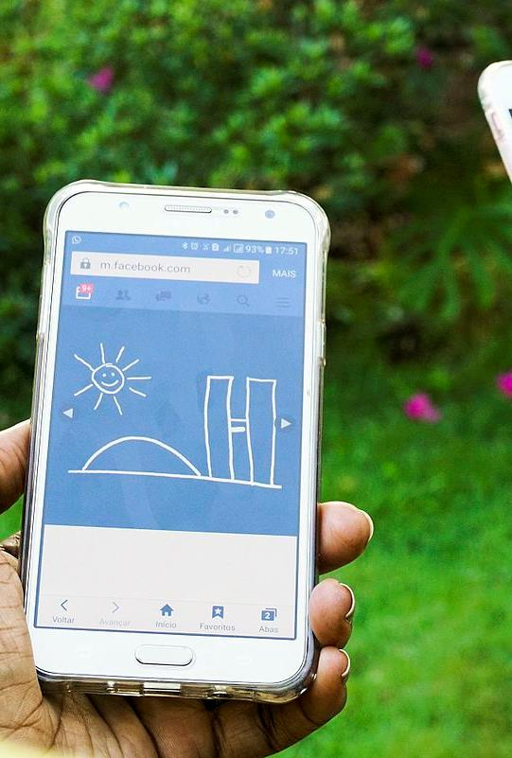
Тренд № 2 Власть интерфейсов
Монопольный контроль интерфейсов
Дело в вертикальной монополизации
Малое разнообразие интерфейсов

Slide 19
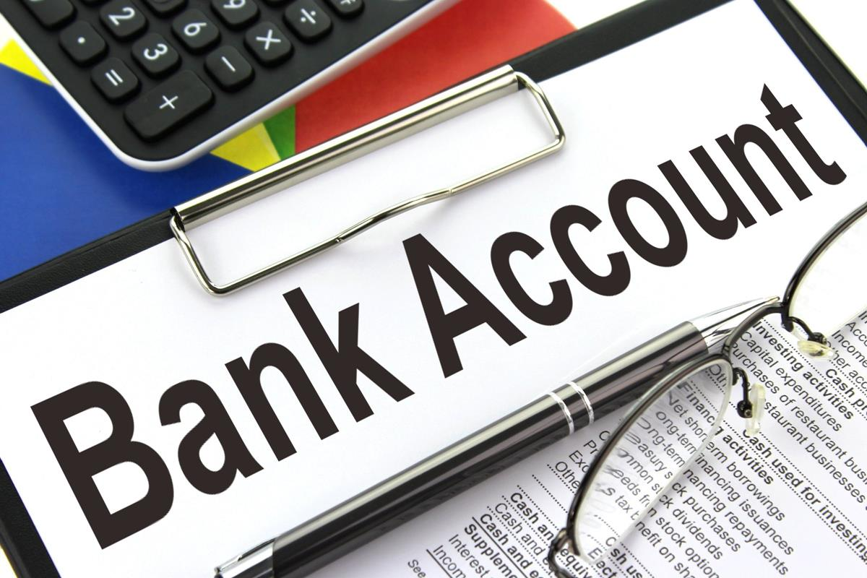
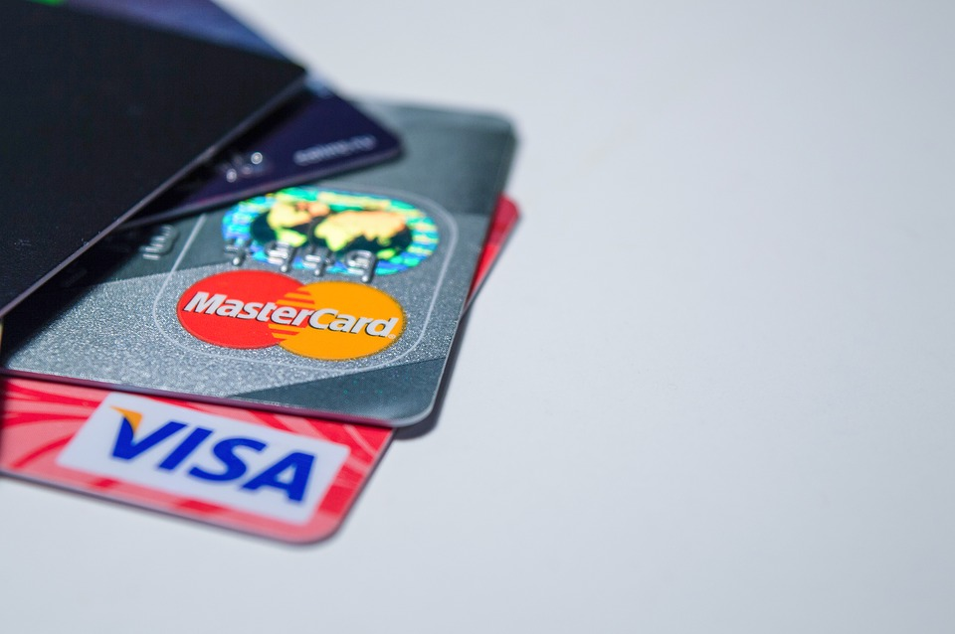
«Связка» счета и интерфейса
Эта фотография, автор: Неизвестный автор, лицензия: CC BY-SA

Slide 20

Сервисы электронной почты и открытые API

Slide 21
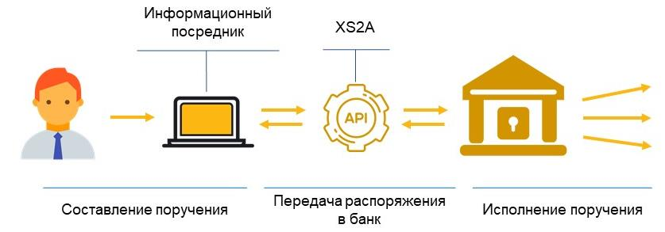
Вторая платежная Директива

Slide 22

Возможные последствия
Новые интерфейсы
Обмен данными между банками
Разрыв между банками и клиентами
Нужны ли банкам свои интерфейсы?

Slide 23
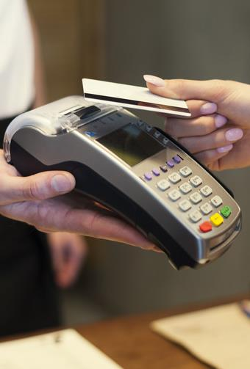
Тренд № 3 Исчезновение карт
Карты как форм-фактор исчезают
Конкуренция со стороны систем быстрых платежей
Появление некарточных интерфейсов

Slide 24
Доля альтернативных платежных инструментов (APM) в платежах к 2019 году
 | APM | Карты
EMEA | 55% | 45%
Asia-Pacific | 63% | 37%

Slide 25
Какими будут новые интерфейсы?
Самообновляющиеся
Некарточная инфраструктура
Вещи – новые интерфейсы

Slide 26

Магазины как посредники
Магазины могут стать посредниками, случай Alibaba
В онлайне – достаточно ввести логин и пароль от своего интернет-банка
В оффлайне – магазины смогут выдавать собственные платежные инструменты: карты или мобильные приложения

Slide 27
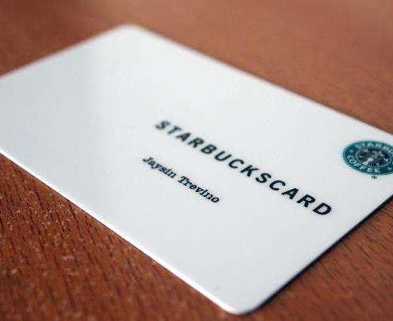
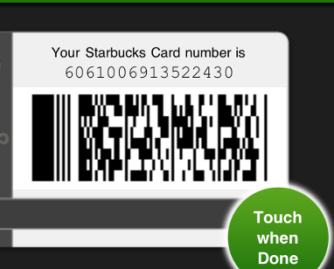
Карта Starbucks
Запущена в 2008 году
В 2016 году в США и Канаде 41% платежей совершала с использованием карты Starbucks
Клиенты внесли на карты $ 1,2 млрд

Slide 28




Власть платформ?
Монополия платформ?

Slide 29

Тренд № 4 Клиенты не принадлежат банку
Повышается мобильность клиентов
Будущее банковских брендов?
Лояльность потребителей снижается

Slide 30
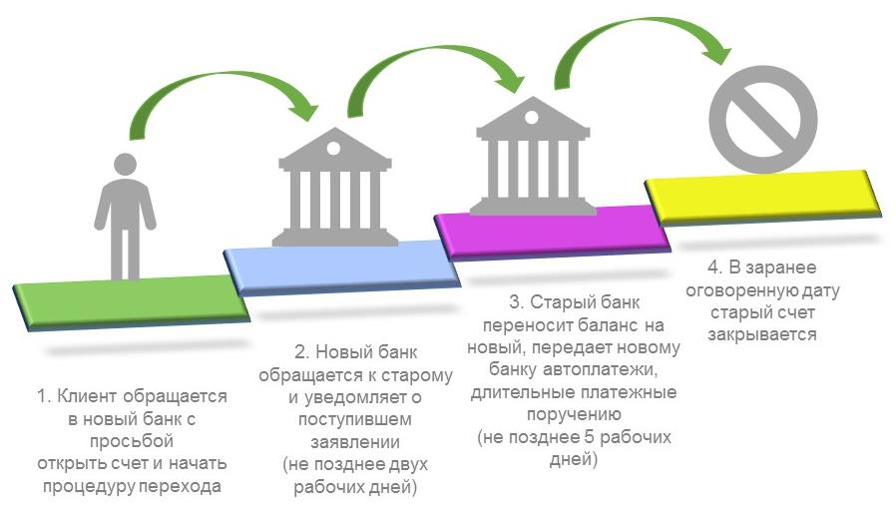
Директива о платежных счетах

Slide 31
Переносимость номера банковского счета?
Заимствование из сотовой связи
Поиск новых идентификаторов клиента
В Европе – первые решения этой осенью
1425 1542 0000

Slide 32

Связь с клиентом слабеет
Прямой контакт с банком ослабевает
Цена ошибки возрастает
Будущее «семейных банков»?

Slide 33
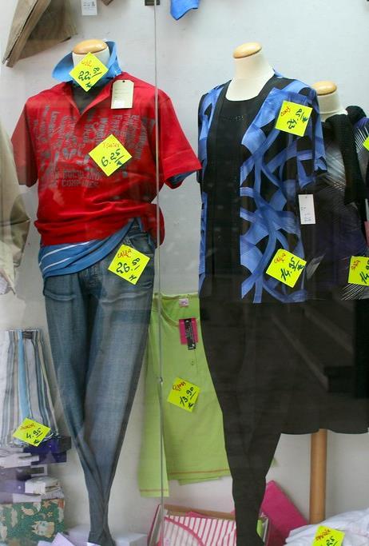
Тренд № 4 Ценовое регулирование
Безналичное общество превращает платеж в социально значимую услугу
Но это ошибка. И мы это знаем (из опыта и исследований).
Это делает привлекательным ценовое регулирование

Slide 34
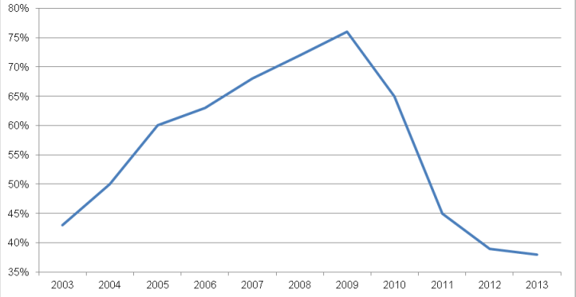
Поправка Дурбина в США (2010)
Доля счетов с бесплатным обслуживанием в США

Slide 35

Падение доходности
Будущее поощрений и бонусов?
Огромные платежные фабрики?
Новые финансовые модели?

Slide 36
Новые способы монетизации
Платежи по подписке
Перепродажа данных
Доп.функции (напр., центры аутентификации)

Slide 37

Тренд № 5 Возрастающая роль регулятора
Регулятор – источник основных новостей на рынке
Конкурентные соображения – главный стимул нового законодательства
Зазор между регулятором и рынком сужается

Slide 38

CBDC – виртуальные валюты центральных банков
Распределенный реестр и
частная валюта центрального банка
Закрытая система, только для расчетов между банками
Вся «виртуальная валюта» обеспечена «реальными» деньгами

Slide 39
Зачем нам много банков?
Строго говоря, для расчетов достаточно одного банка. И не обязательно коммерческого.
Тем не менее, есть и нетехнологические соображения (напр., конкуренция)

Slide 40


One Bank Theory vs
Highly-specialized bank theory

Slide 41

Что будет в будущем? Потребители
Новые интерфейсы
Больше выбора
Возможно, больше вариативности

Slide 42

Что будет в будущем? Банки
сотрудничество
Значимость данных
саморегулирование

Slide 43
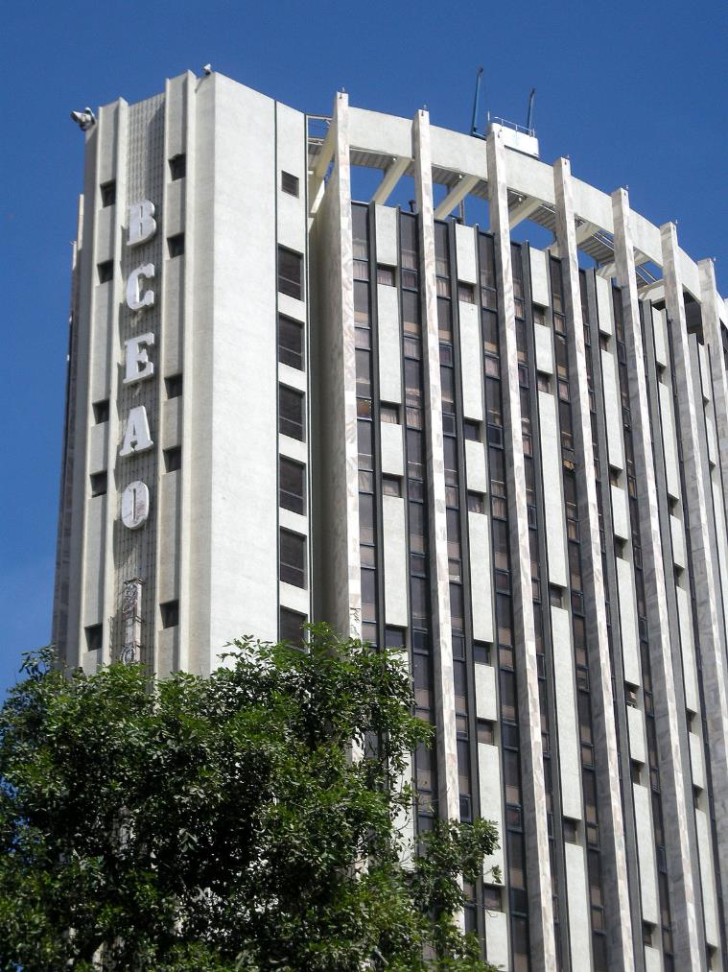
Что будет в будущем? Регуляторы
Много регулирования – не всегда хорошо
От институциональному к функциональному регулированию
Новые методы регулирования

Slide 44

Постиндустриальный банкинг
Как банковский сектор повторяет судьбу других отраслей в 21 веке?
Почему регуляторы – главные инноваторы?
Что такое «теория одного банка»? И почему она не столь страшна (и невероятна) как кажется?
Как распределенные реестры могут сузить рынок до одного банка?
Постиндустриальный банкинг
Банки и цифровое общество
Виктор Достов
Павел Шуст

Slide 45

Шуст Павел
+7 906 271-0450 shoust@npaed.ru
Постиндустриальный банкинг
Пять тенденций развития финансового сектора, которые игнорируют банкиры

